Slide 1

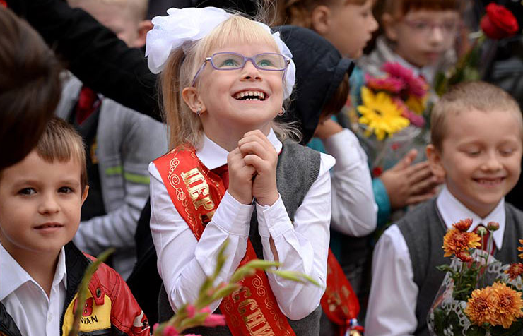
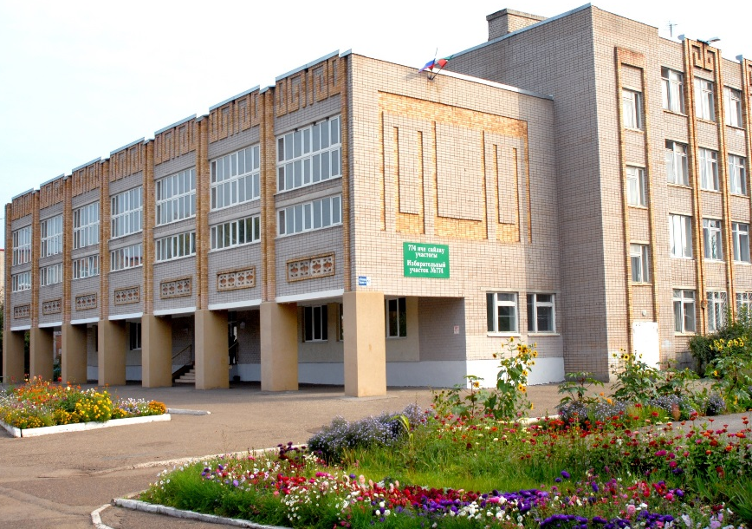
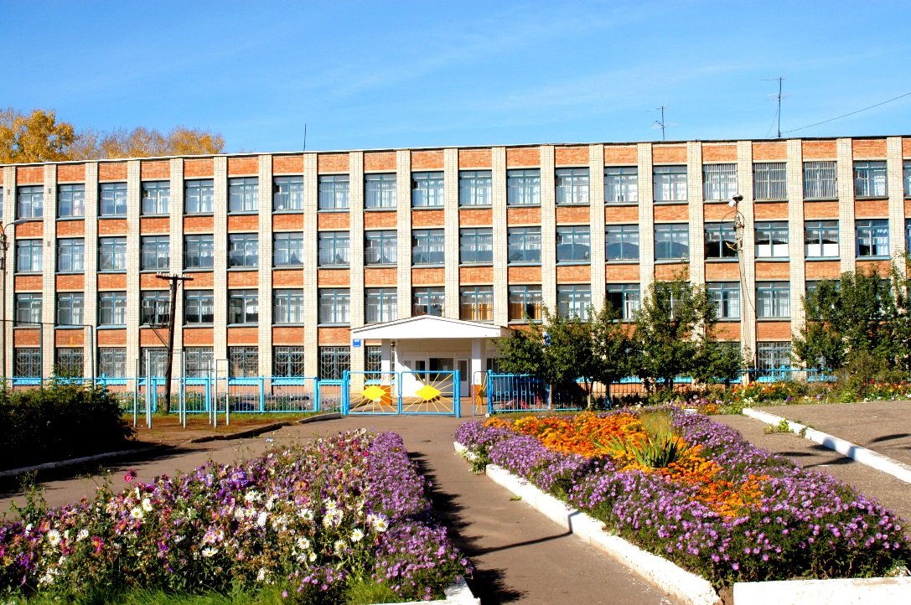
МБОУ «СОШ №20» г.Альметьевска
Республики Татарстан
«Верь в успех, ибо тот, кто верит в успех, успешен»
МБОУ «СОШ №20»
г. Альметьевска
Республики Татарстан

Slide 2

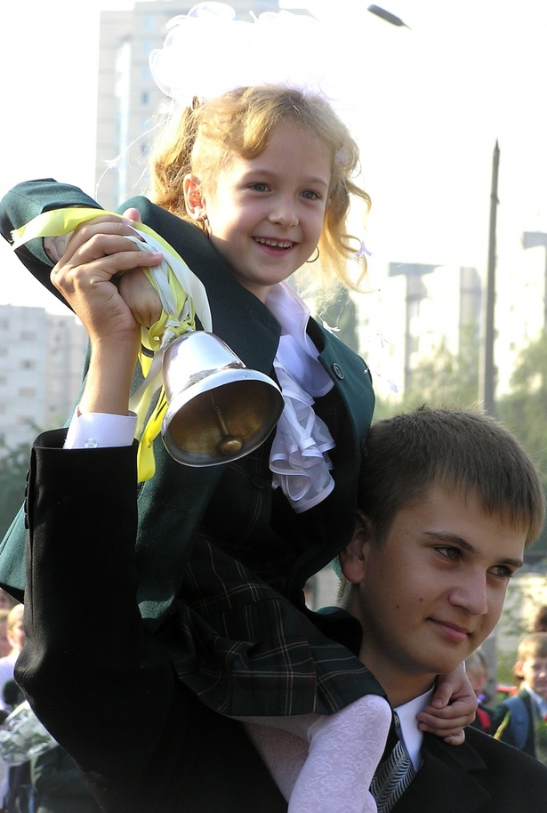
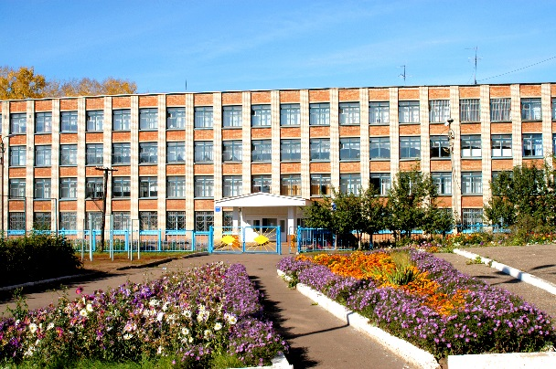
Визитка школы
Год основания: 1989 год
Количество учащихся – 1453 (689 в нач. шк.)
Количество педагогических работников – 56
Школа- победитель Приоритетного национального проекта «Образование», внедряющая инновационные программы
Школа, содействующая здоровью серебряного уровня
Победитель проекта «Эколидер»
«Самая активная школа» в рамках проекта «Эко-патруль»
В 10 -ке в рейтинге школ Альметьевского муниципального района
Победитель проекта «Успешная школа»

Slide 3

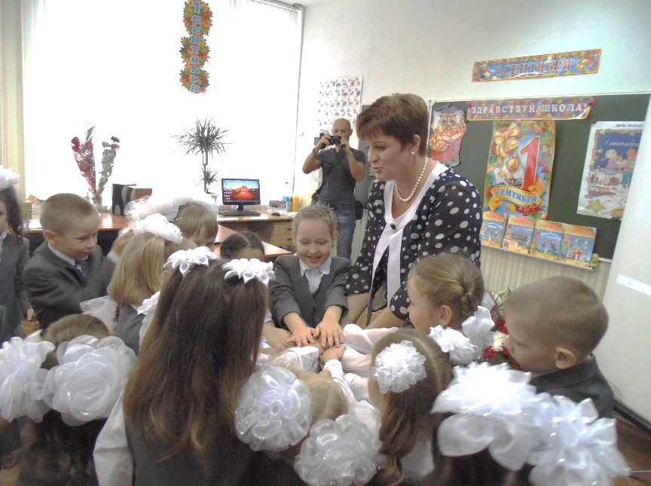
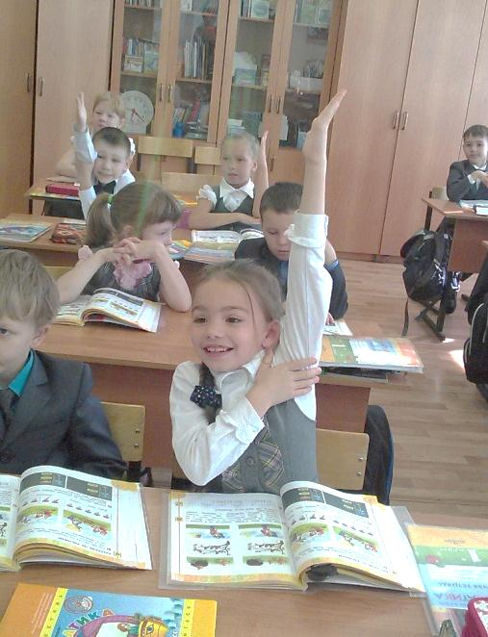
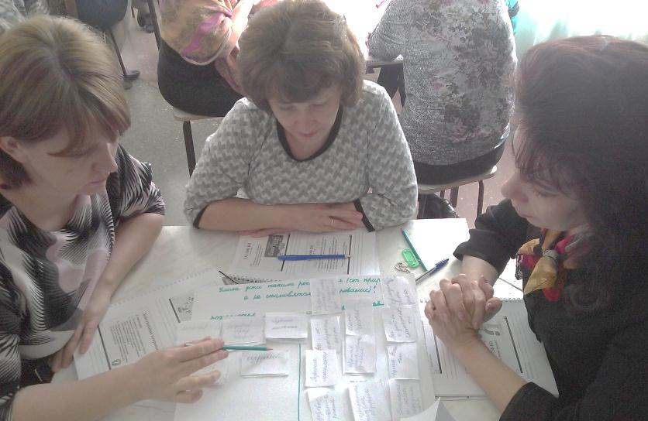
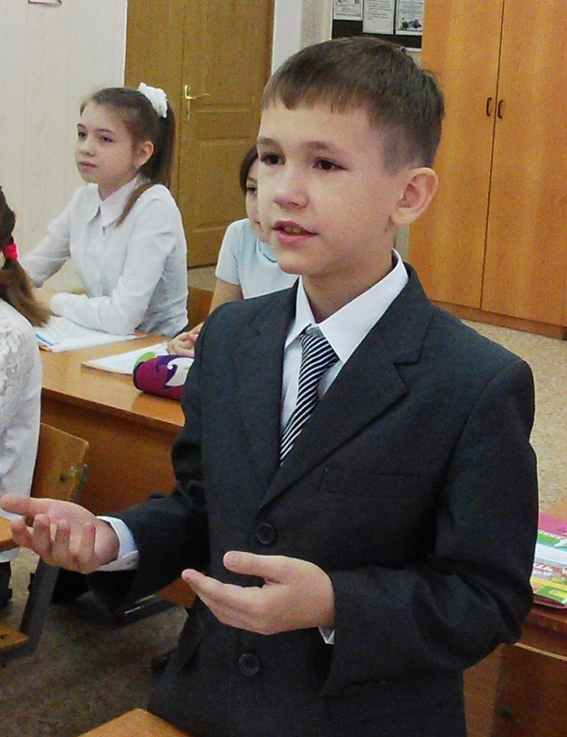
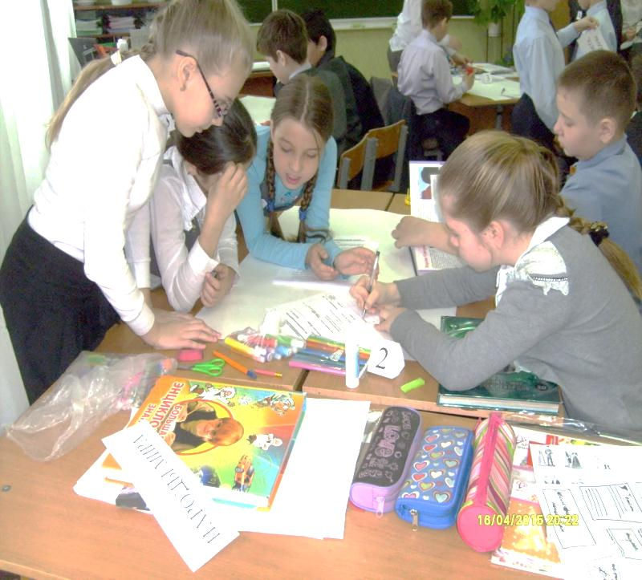
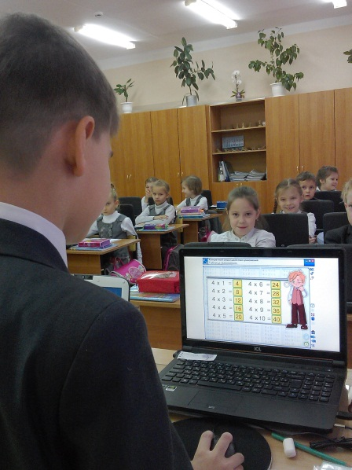
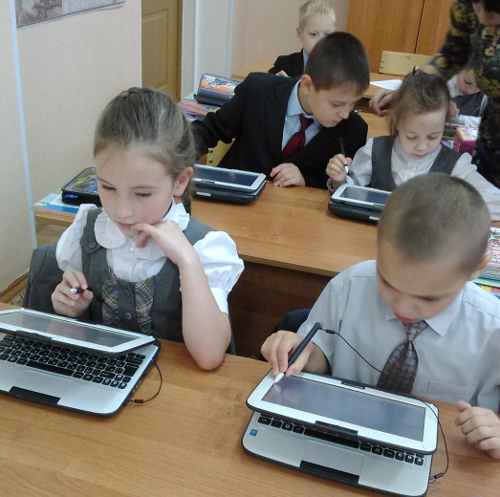
Повышения качества образования
Совершенствование профессиональной компетенции педагогов
Стратегические задачи школы
Улучшение условий обучения детей
Укрепление школьных традиций
Внедрение инновационных технологий в образовании
Расширение ресурсной базы учреждения

Slide 4

Педагогические работники
Всего педагогических работников | Высшая категория | 1 категория
72 | 19 | 36
Участие педагогов в различных конкурсах педагогического мастерства
Название конкурса | уровень | Результат
Грант “Наш лучщий учитель” | Республиканский | 15 педагогов
Грант “Наш новый учитель” | Республиканский | 4 педагога
“50 инновационных идей в образовании” | Республиканский | 2 победителя
“Национальный проект “Образование” | Республиканский | 1 победитель
“Учитель года 2018” | Зональный | Победитель
“Учитель года 2019” | Зональный | Победитель
“Учитель года 2020” | Зональный | Победитель
“Учитель года 2021” | Муниципальный | Победитель
“Учитель года 2022” | Республиканский | Победитель
“Классный руководитель 2020” | Муниципальный | Призер
Конкурс молодых педагогов «Новой школе - современный учитель» | Муниципальный | 2 место

Slide 5
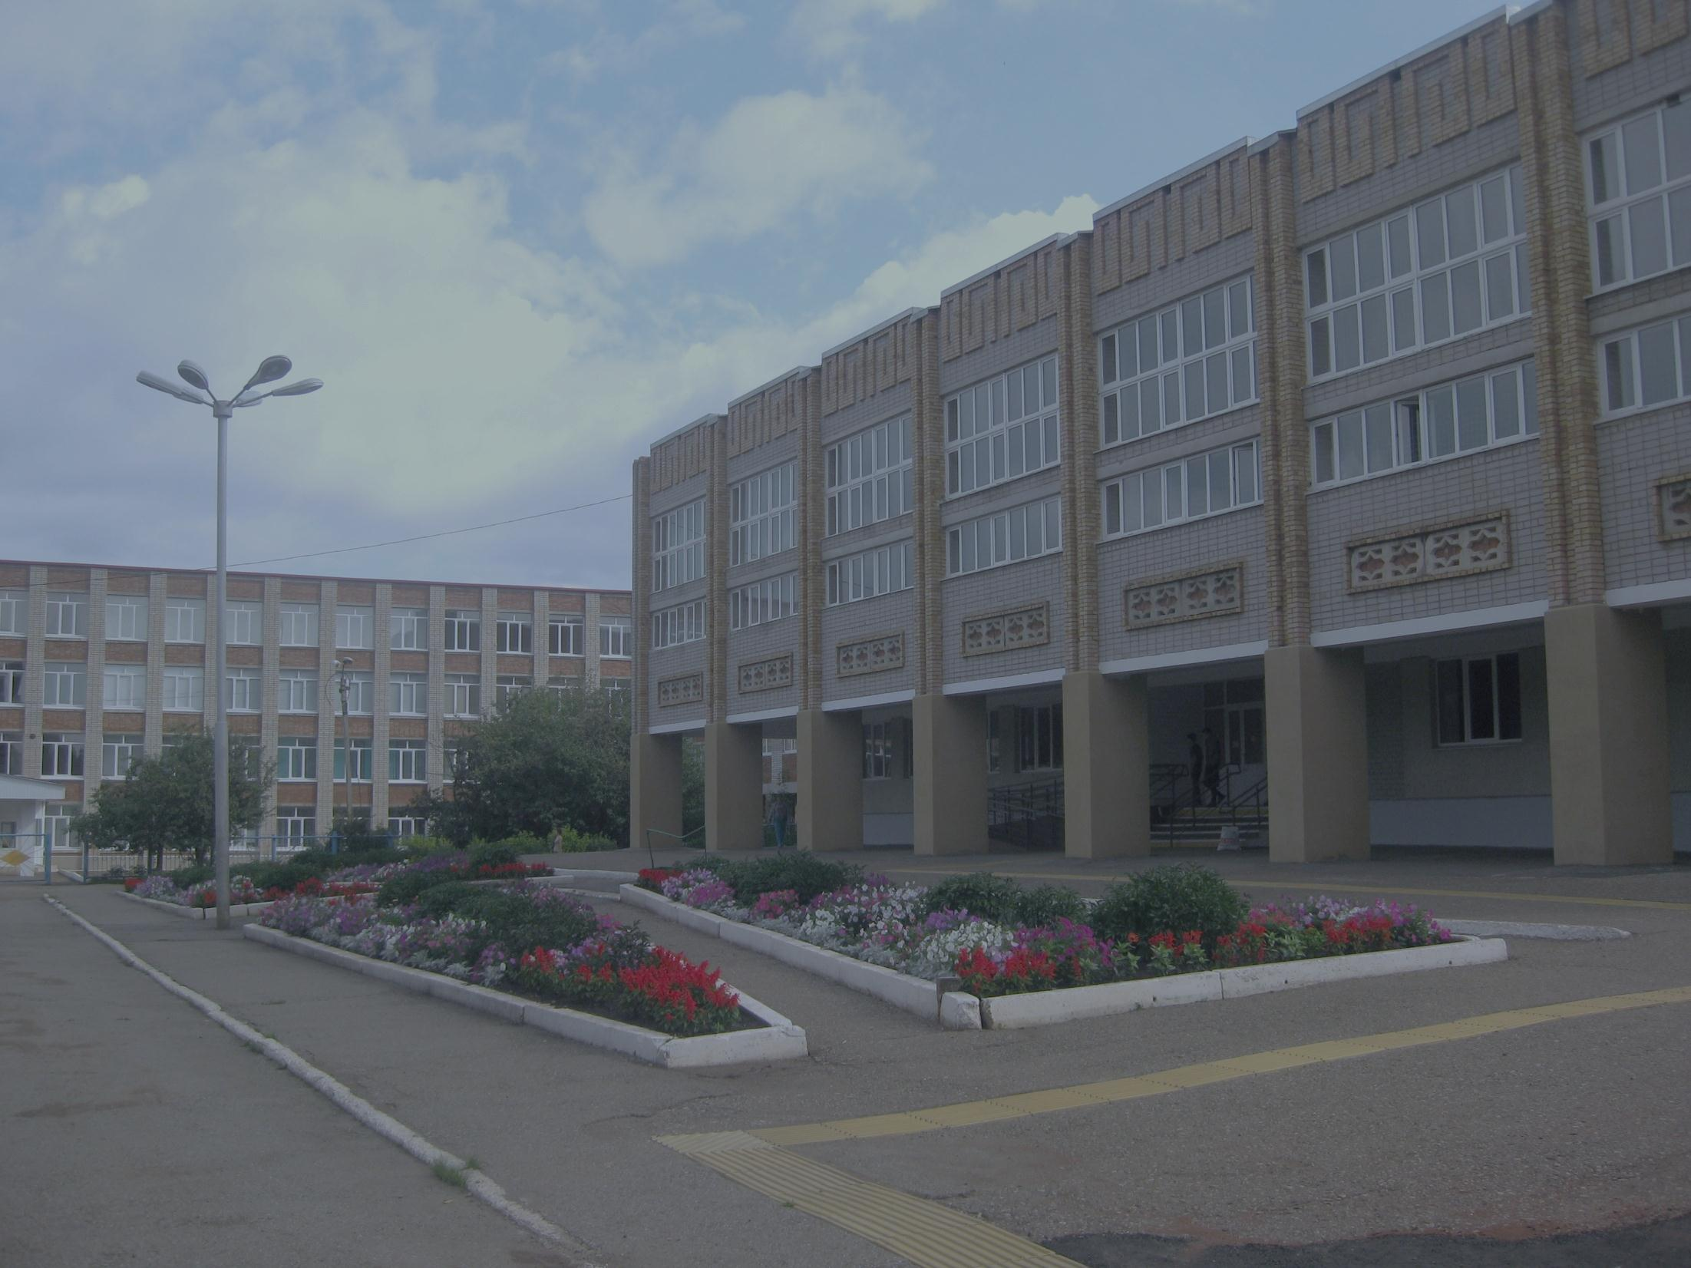
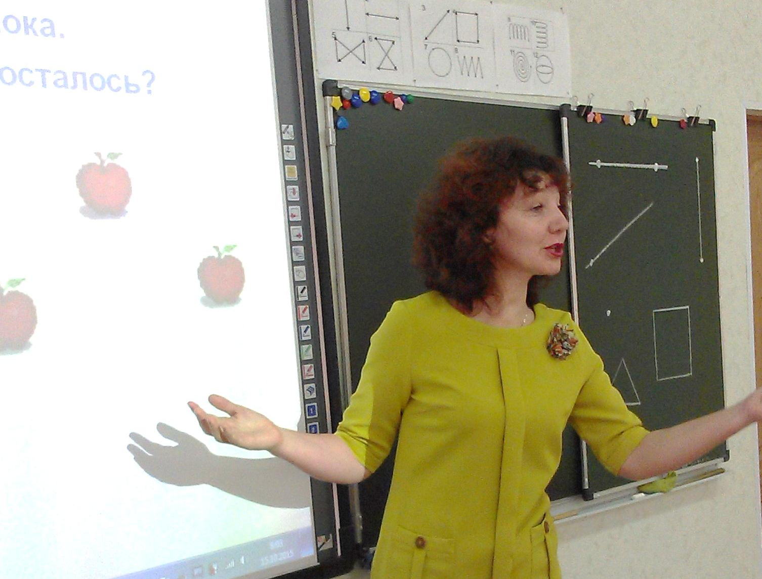
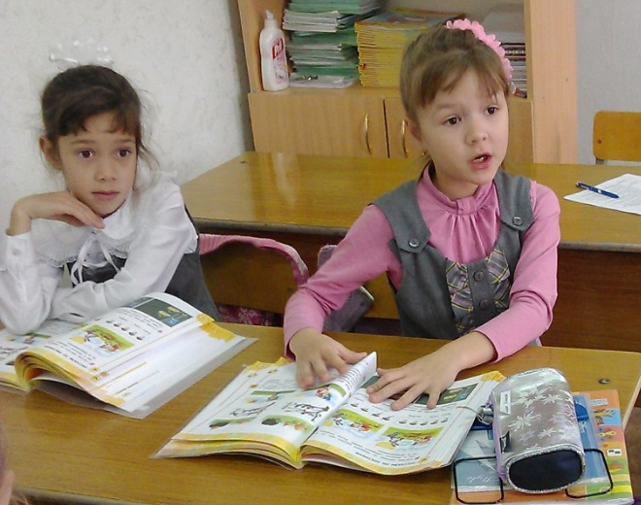
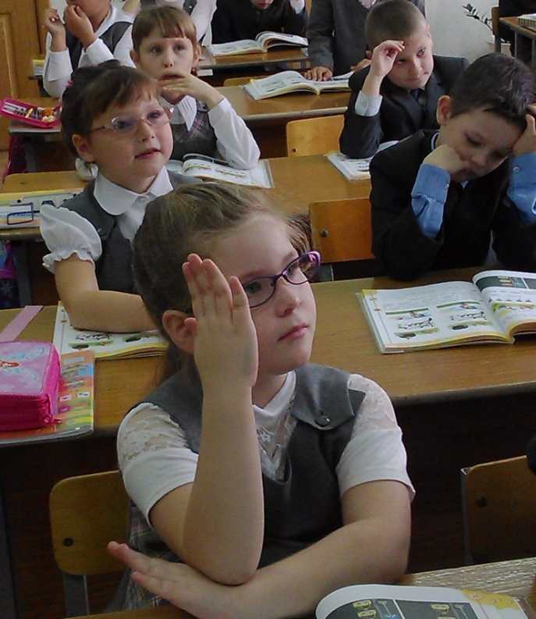
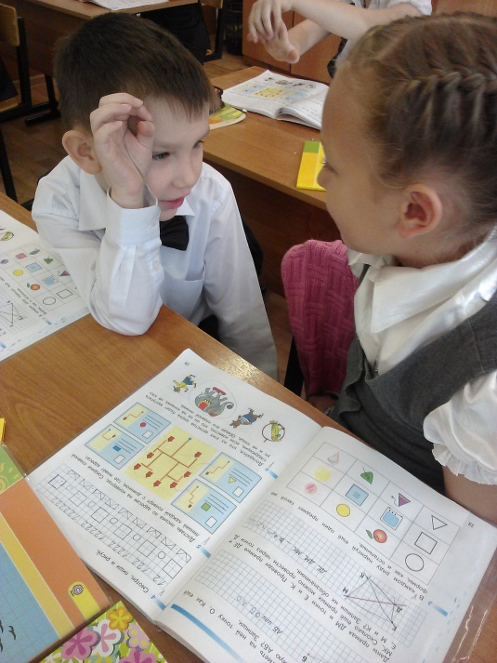
Работа с одаренными
Школьное научное общество «Мы будущее России»
Геологическое объединение учащихся школы «Юные геологи»
Школьная газета «Аргументы и парты»
Сообщество учащихся «3D-моделирование»
Работа школьных кружков, объединений и секций:
«Инженерная графика»
«Домашний мастер»
Хореографическая студия «Ритмы планеты»
«Вокальное мастерство»
Спортивный секции по волейболу, баскетболу и легкой атлетике
Художественная студия для начальной школы.
Школа раннего развития «АБВГДейка»

Slide 6
Участие обучающихся в олимпиадах, конкурсах , конференциях
название | результат | направление
Республиканская предметная олимпиада школьников по геологии | 2 место | Естественно-научное
Региональный этап всероссийского проекта «Ш.У.СТР.И.К. 3D-инженер» | победитель | Научно-техническое
Региональный конкурс по черчению среди учащихся общеобразовательных учреждений при ЕИ КФУ | победитель | Научно-техническое
Республиканский этап чемпионата проф.мастерства «Молодые профессионалы» по стандартам Junior Skills в компетенции «Мехатроника» | 2 место | Научно-техническое
Всероссийский конкурс проектов учащихся «Созидание и творчество», номинация «Издательские проекты» | победитель | Социально-значимое
Республиканская научно-практическая конференция школьников «Молодежь в научном поиске» | лауреат | Социально-значимое
Всероссийский конкурс исследовательских работ «Шаги в науку» | 2 место | Гуманитарное
ХIV республиканская научно-практическая конференция школьников имени Л.Н.Толстого | победитель | Гуманитарное

Slide 7
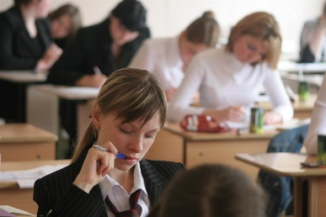
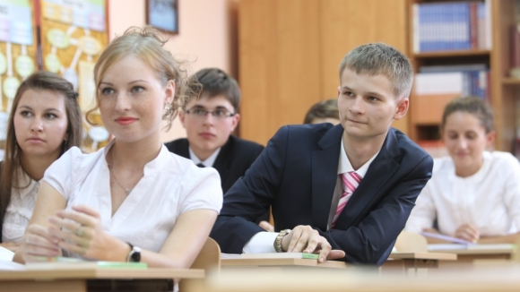
Предпрофильное и профильное обучения в старших классах
Тесное сотрудничество с ВУЗами: ЕИ КФУ, КНИТУ КАИ
Сетевой учебный план, элективные курсы по подготовке в ЕГЭ
Медицинский и социально-экономический профиль
Профильное обучение в 10,11-х классах
Связь с СУЗами
Подготовка к сдаче ГИА
Элективные курсы по основным предметам
Предпрофильное обучение в 9- х классах

Slide 8
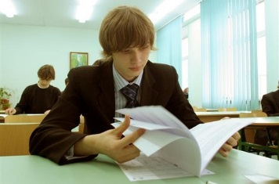
Результаты ЕГЭ за 5 лет
Предмет | Средний балл 2016/2017 | Средний балл 2017/2018 | Средний балл 2018/2019 | Средний балл 2019/2020 | Средний балл 2020/2021 | Средний балл 2021/2022
Русский язык | 73,4 | 77,58 | 73,06 | 78 | 81,5 | 78,87
Математика (профиль) | 56,2 | 58,9 | 61,74 | 64 | 74 | 68,24
Физика | 58 | 62 | 59,06 | - | 68,43 | 59,18
Информатика | 57 |  | 67,39 | 68 | 85,5 | 82,5
История России | 63,2 | 56,68 | 60,53 | - | 88 | 67,43
Обществознание | 61 | 67 | 63,20 | 75 | 77,8 | 72,31
Химия | 73,4 | 75,6 | 62,29 | 73 | 80,7 | 75,59
Биология | 60,1 | 68,25 | 56,54 | 71 | 69,45 | 67,35
Английский язык | 69,3 | 82 | 78,70 | 69 | 81,56 | 78,17
Литература |  |  |  |  |  | 68,5

Slide 9
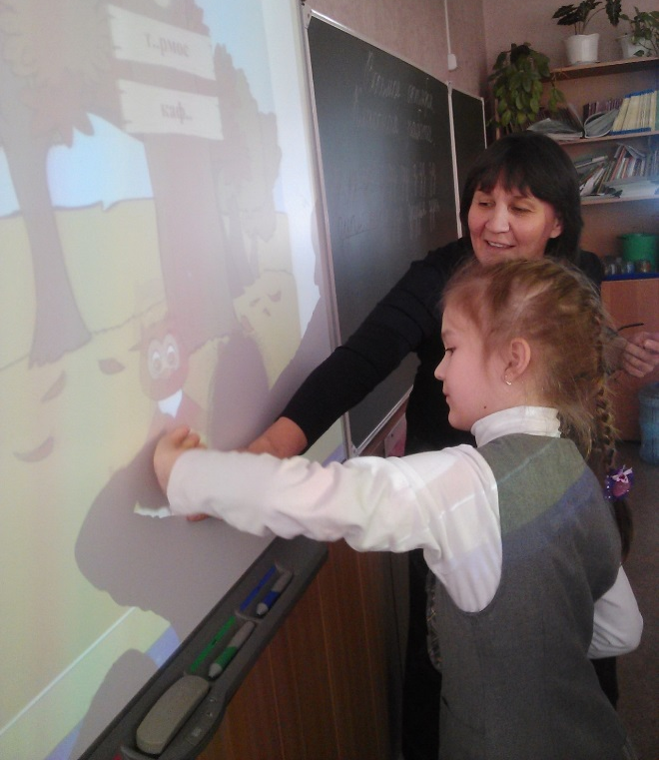
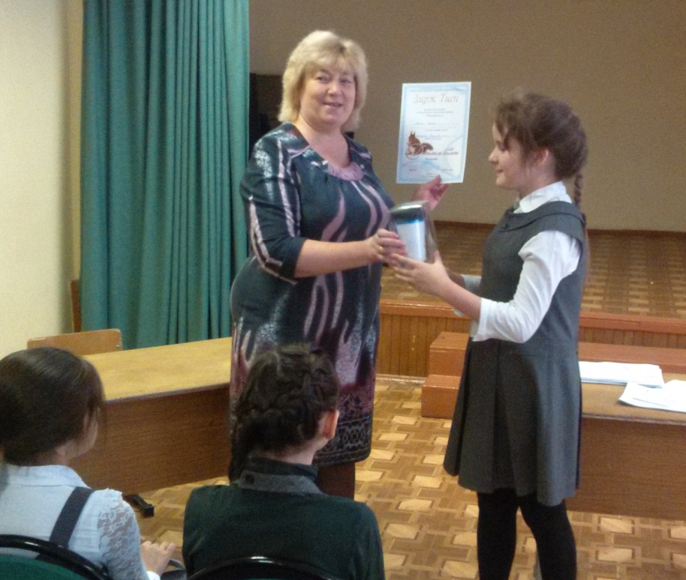
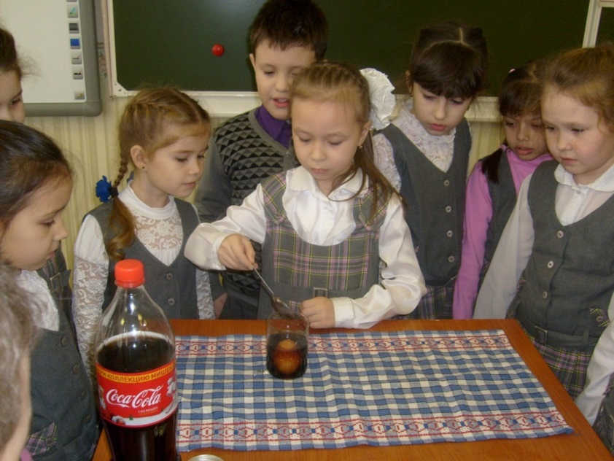
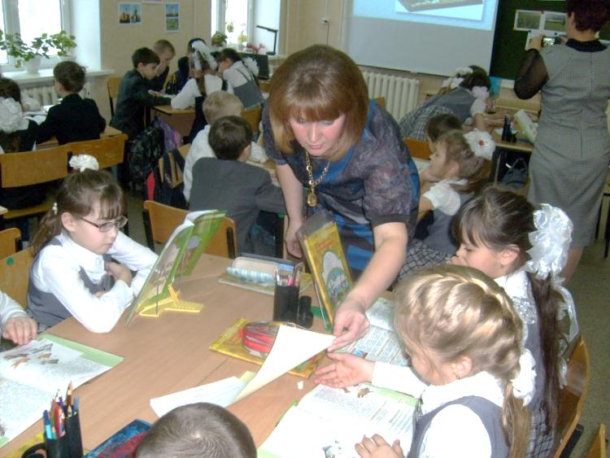
Перспективные направления работы школы
Создание и реализация программы «Успешный учитель – успешный ученик»
Приближение предметов естественно-научного цикла к жизненным реалиям
Цель проекта:
СОЗДАНИЕ УСЛОВИЙ
ДЛЯ ФОРМИРОВАНИЯ
УНИВЕРСАЛЬНЫХ И КЛЮЧЕВЫХ
КОМПЕТЕНЦИЙ
У УЧЕНИКОВ
Изменение роли учителя
Создание творческих лабораторий в рамках проекта «Школа полного дня»

Slide 10

В начальной школе обучаются 689 уч.
5 первых классов
6 вторых классов
6 третьих классов
6 четвертых классов
Программы
«Перспектива»
«Начальная школа XXI века»
«Школа России»

Slide 11
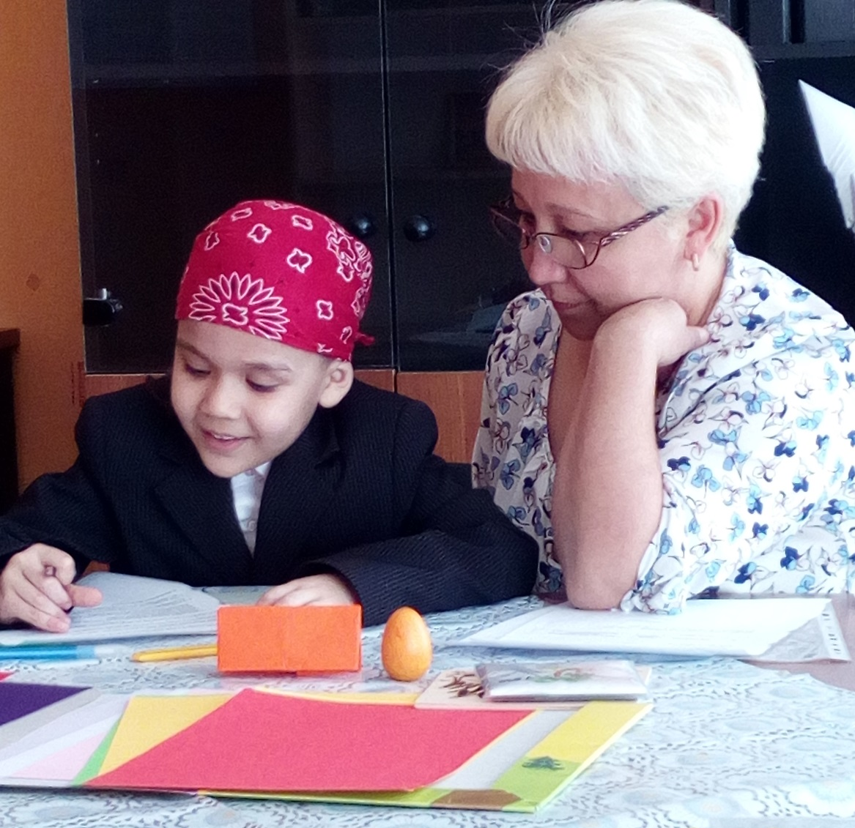
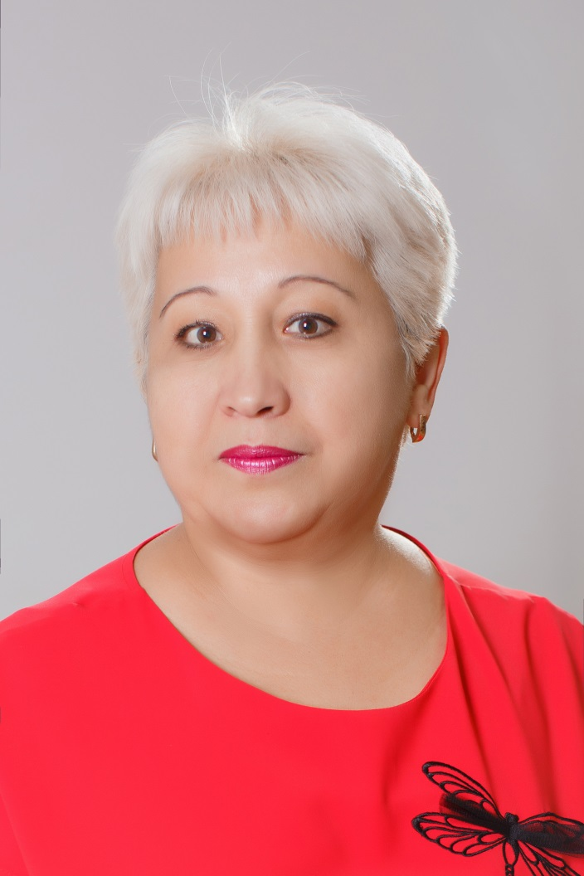
Вахитова Марина Романовна
На уроках Марина Романовна применяет следующие виды работ в паре: разучивание, пересказ, составление плана, объяснение, обмен опытом, решение задач, проверка техники чтения, вычислений, письменных работ, взятие интервью у напарника.
Учитель первой квалификационной категории.
Стаж работы 31 год.

Slide 12
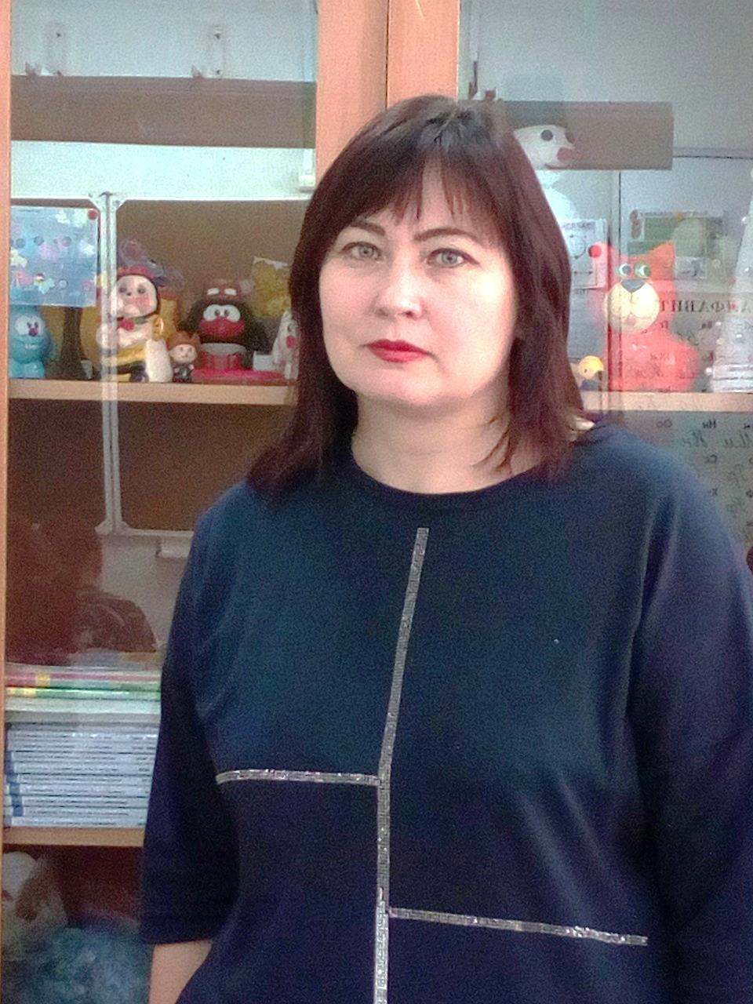
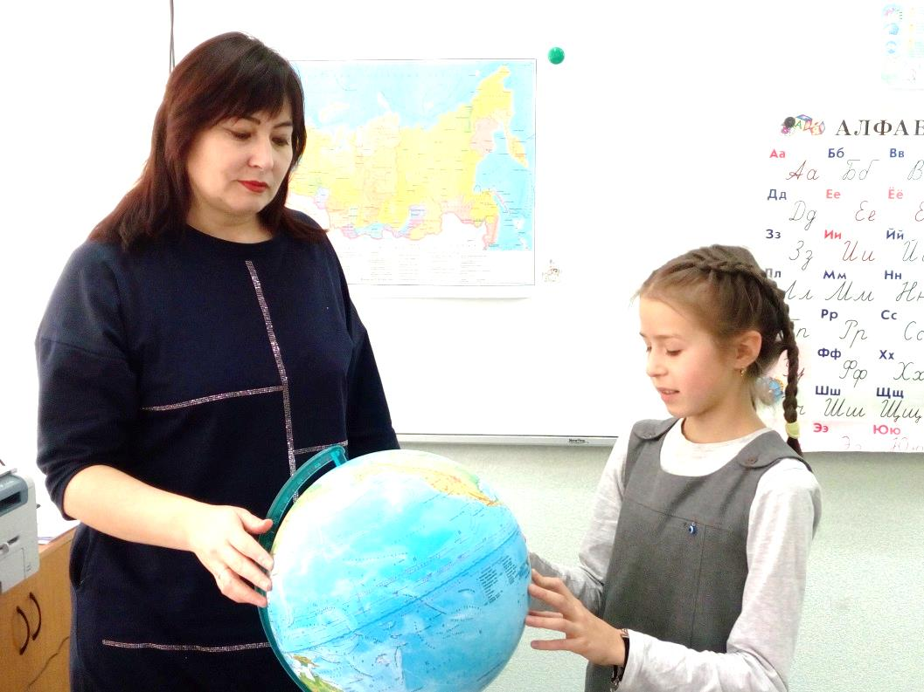
Вильданова Айсылу Сальмановна
В своей работе использует социо-игровую технологию .
Деятельность направлена на развитие умений по применению знаний, она создает условия для самостоятельного открытия знаний
Учитель первой квалификационной категории.
Стаж работы 29 лет.

Slide 13
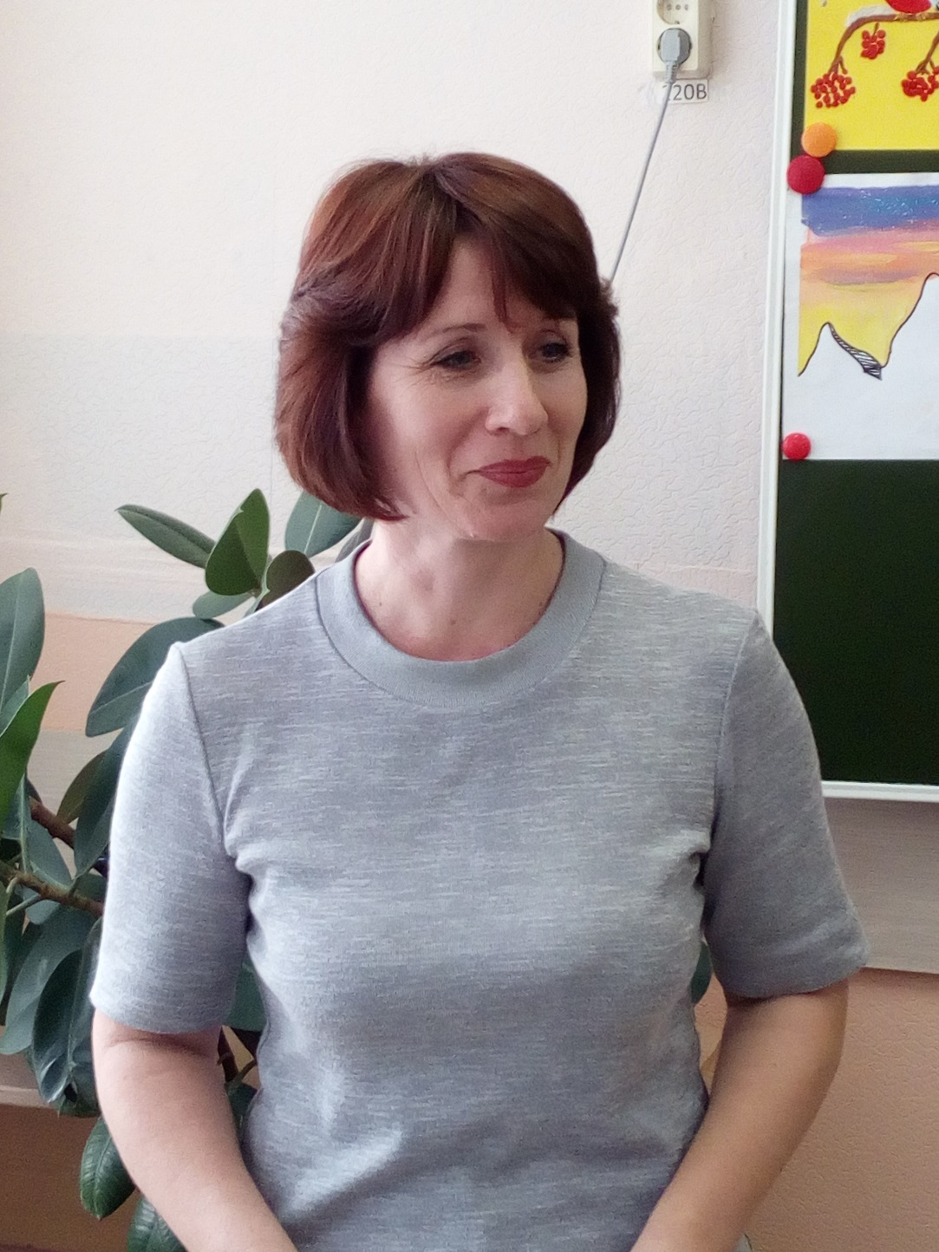
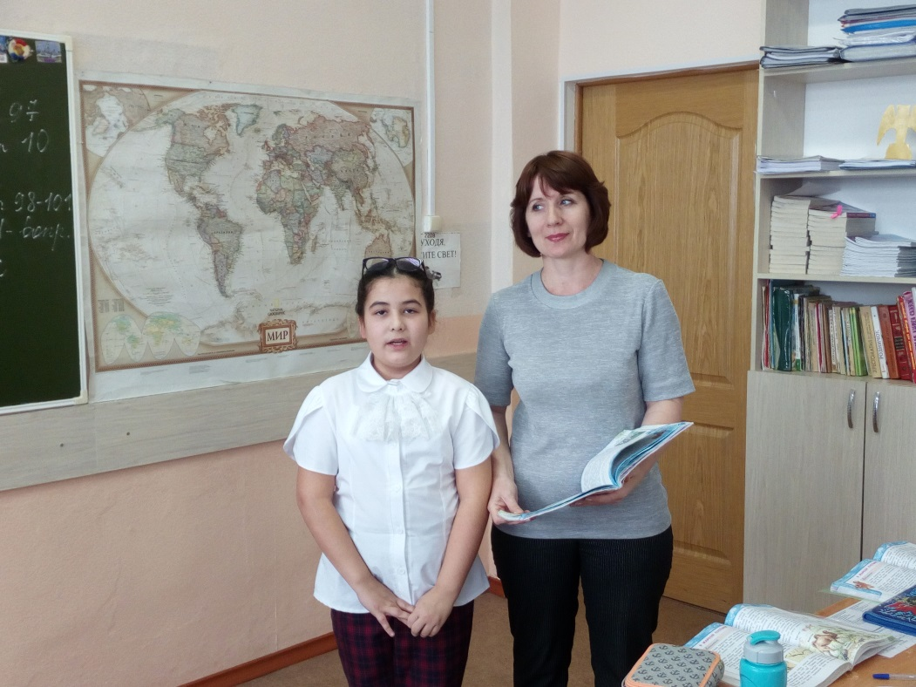
Кудашкина Светлана Алексеевна
Воспитать творческого ученика может только творческий педагог. С помощью проблемного диалога на уроках учитель формирует УУД.
Учитель первой квалификационной категории.
Стаж работы 30 лет.

Slide 14
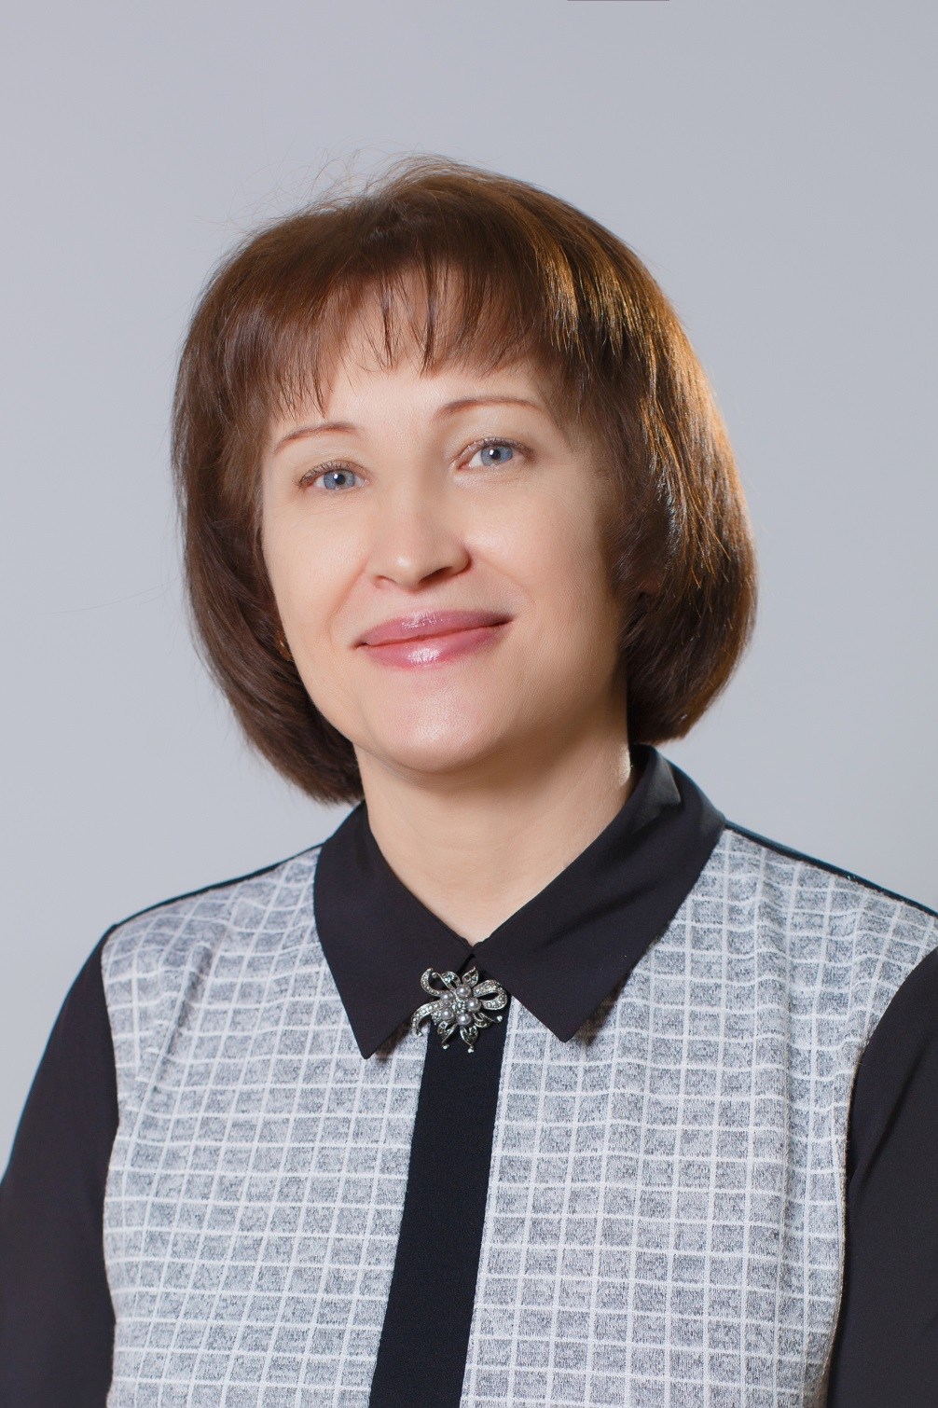
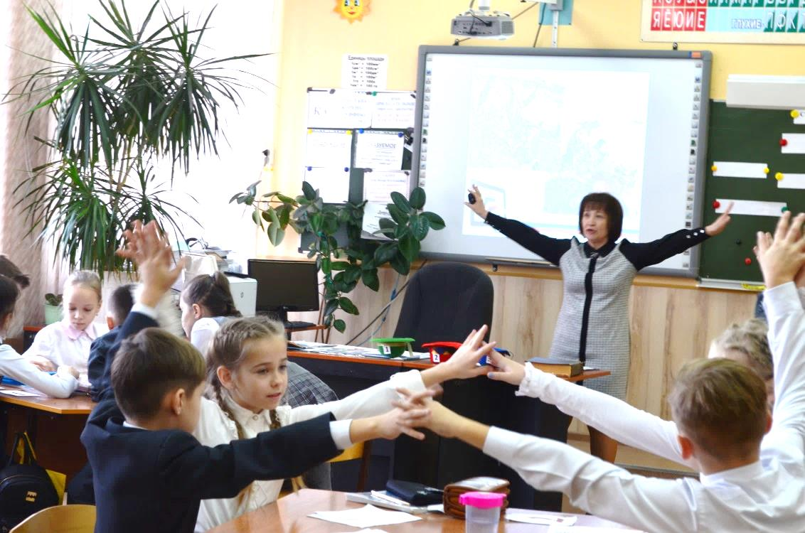
Урманова Майя Айсяевна
У меня прекрасная миссия – дарить свою любовь детям!
Мне позволено судьбой, быть рядом с нашим будущим – с нашими детьми!
Включая учащихся в коллективную деятельность, в парах формирует коммуникативные УУД: умение слушать и вступать в диалог, участвовать в коллективном обсуждении проблемы, строить продуктивные взаимодействия и сотрудничество с одноклассниками и учителем.
Учитель первой квалификационной категории.
Стаж работы 39 лет.

Slide 15
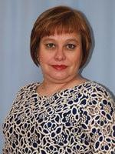
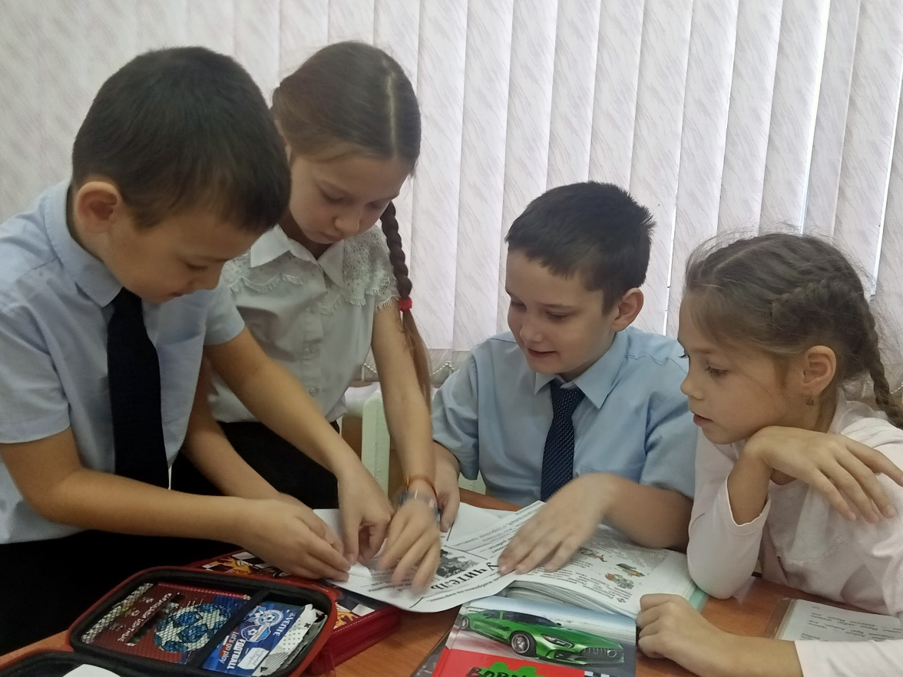
В своей работе использует интерактивную технологию .
Казачкова Наталья Николаевна
Деятельность направлена на развитие умений по применению знаний, она создает условия для самостоятельного открытия знаний
Учитель начальных классов.
Стаж работы 2 лет.

Slide 16
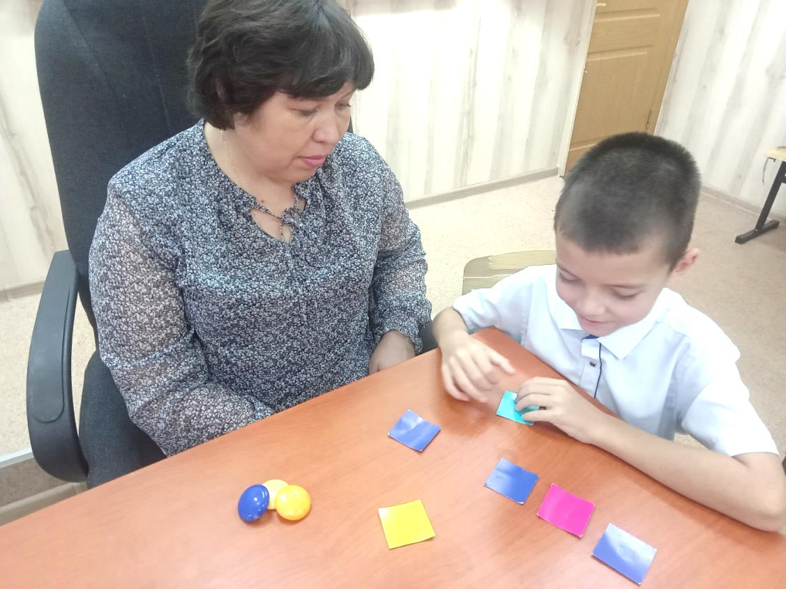
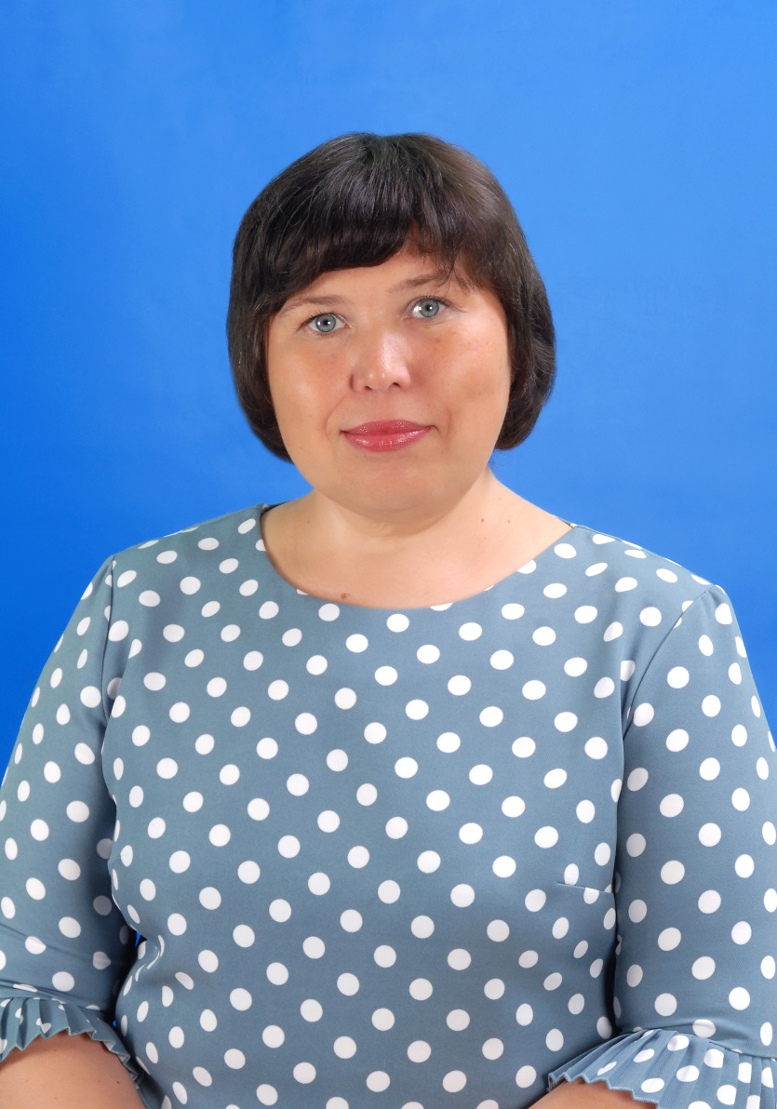
Белянова Светлана Анатольевна
Педагог –психолог первой квалификационной категории.
Стаж работы 15 лет.
Помоги ребенку познать окружающий мир, познать себя, поддержи его в преодолении трудностей и вместе с ним переживи радость успеха, познания и общения.
Запись по телефону 8(927)493-94-96

Slide 17
Режим работы АБВГДейки
Суббота с 8-40 часов до 11-50 часов
Собрание для подготовишек 2 декабря в 10.00 часов
9, 16, 23 декабря
13, 20, 27 января
3, 10, 17, 24 февраля
2, 9,16 марта
Февраль-апрель 1 занятие с психологом по записи т. 8 (927)493-94-96

Slide 18
Закрепленная территория за МБОУ «СОШ №20» города Альметьевска РТ
Улица Тельмана дома №22а, 28а, 41,43, 45, 47, 49, 51, 55, 58, 58а, 59, 59а, 60, 61а, 62, 63, 64, 65,66, 67,68
Улица Фахретдина дома №3, 5, 11
Улица Советская дома № 123,125, 147, 149, 151, 151а, 153а, 153б, 153в, 155
Улица Сулеймановой дома № 1, 3, 5, 7, 10, 12, 13,20,22,22а,23
Улица Нариманова, дом 105

Slide 19
Расписание занятий "АБВГДейки"
Кабинеты – 16,14(2 этаж), 20 (3 этаж),28(3 этаж),
1(1 этаж).
1 группа «Капельки» Начало занятий С 8.40 до 10.15 | 2группа «Бусинки» Начало занятий с 9.15 до 10.50
3 группа «Звездочки» Начало занятий с 9.50 до 11.25 | 4 группа «Дружные ребята» Начало занятий с 10.15 до 11.50

Slide 20

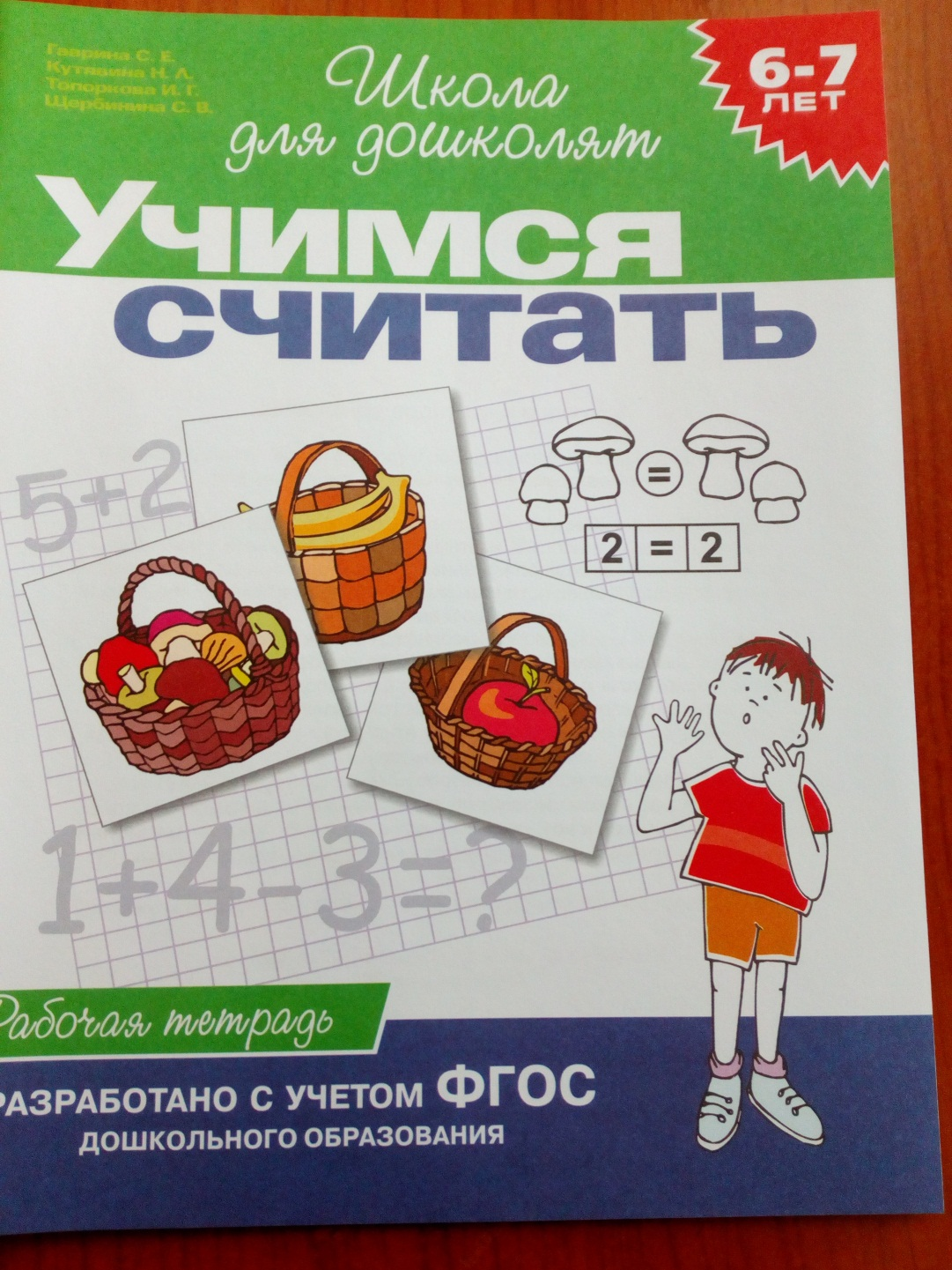



Slide 21
мы ждем вас в нашей школе!

